Slide 1
Mcluhan for managers
New tools for new thinking.
Mark Federman.
Derrick de Kerckhove.
Otoño 2003
Sergio Alberto Lezama Tapia
Juan Martin Medina Morales

Slide 2
Acerca del libro…
Es una explicación a la aplicación de algunas de las heurísticas y aforismos que se mal entienden de McLuhan como el papel de los clichés o las leyes de los medios de comunicación, aunque el libro esta orientado a los ‘‘gerentes’’, sirve de base para comprender sus herramientas analíticas y predictivas para cualquier estudioso de los aspectos gerenciales.

Slide 3
Comienzo de Mcluhan en el mundo de los negocios.
Glenn Willmott “Mcluhan había comenzado a cortejar el mundo de los negocios mucho antes de su fama mediatizada como filosofo pop”
1955 había creado una pequeña agencia de Relaciones Públicas con el nombre de “Idea Consultants” que ofrecía ideas creativas a los negocios basados en las ideas de Mcluhan y decía que muchas veces un ajeno a los negocios puede dar soluciones que los mismos expertos evaden.

Slide 4
Tom Wolfe fue una de las primeras figuras públicas en reconocer y promover el genio de Mcluhan y quien alude a lo que se conoce como las “subidas y bajadas” de Mcluhan pero hace un par de décadas hubo en renacer con lo que se conoce como “Aldea Global”
“hippies a yuppies” y sociedad pensante con la llegada de computadoras.

Slide 5
Negocios como forma de arte.
Artista que tiene un percepción integral de los modelos de negocio en cualquier campo.
Fue entrenado para examinar la evidencia de los textos y descubrir sus más profundos significados, además de ser especialista en el nuevo criticismo el cual privilegia el estudio de los efectos en lugar de las causas.
Fue un joven profesor que no entendía por qué sus alumnos no tenían interés en la literatura, entonces descubre una estrategia de pedagogía entendiendo qué es lo que les atrae a los estudiantes como videojuegos y películas entendiendo esto como “Cultura popular”.

Slide 6
Enfocó su atención en la publicidad como el principal soporte y la más efectiva forma de acercamiento a la cultura popular y los modos de pensar.
Y a principios de la década de los 50´s se dio cuenta de indicios que tenia la televisión en la cultura popular llevándolo a hacer investigaciones y a lo que él llamó “El folklore del hombre industrial”
“La cultura es nuestro negocio” basado en las preocupaciones de los publicistas, en lo que ya existe.
“Tomar el hoy” cambios del mundo de la electricidad, los cuales afectan no solo a los negocios y la economía sino también a lo social y al desarrollo político.

Slide 7
Tres grandes tendencias “Tomar el hoy”.
Una tendencia general a la descentralización. Con el mejoramiento de las comunicaciones a la velocidad de la luz, la distancia y otras instancias se han dejado de ver como un obstáculo para los negocios. “Todo está disponible para todos en cualquier lugar”
Un cambio general de hardware a software. Mcluhan había previsto que la tecnología y la cultura irían de “átomos a bits”, porque sabía del efecto de la electricidad era de descentralizar los sistemas de soporte de las comunicación humanas, lo cual hoy en día se puede ver con la digitalización y virtualización de la cultura.
Un cambio de los empleos de las personas a verdaderos roles de trabajo.

Slide 8
Percepción entre figura y terreno.
McLuhan nos ha dicho “que nada tiene un significado solo” algo puede existir en aislamiento y su significado y por extensión es valioso, derivado de la función y el contexto o ambiente en el cual existe; es decir que la figura en sí no cambia solo cambia la percepción y el contexto en el que se encuentra. (Terreno).

Slide 9
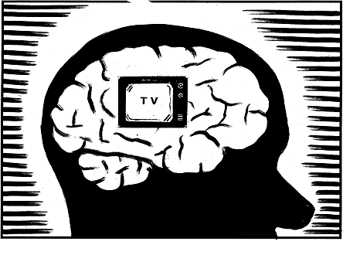
Conocimiento y conciencia: El medio y el mensaje.
El medio es todo lo que extiende nuestra mente, cuerpo o sentidos, ya que tendemos a crear todo lo que concebimos o expresamos se convierte en el medio ya sea tangible o intangible.

Slide 10
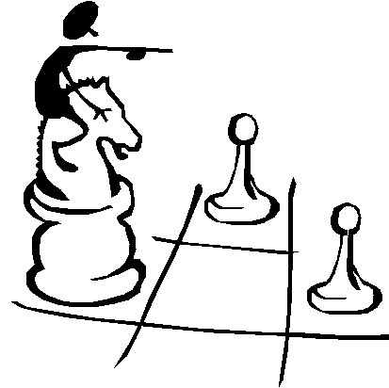
Compañía igual a medio.
Las compañías son un medio como extensión de nuestra habilidad para trabajar ya sea trabajo físico o mental o como la “visión” de la corporación como extensión de nuestra vista y es de aquí donde salen las estrategias a seguir de las empresas.

Slide 11
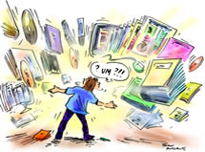
Sobrecarga de información.
La información proviene del exterior de nuestras experiencias sensoriales directas al interior de nuestras mentes.
Comúnmente se siente el bombardeo de los múltiples canales con información y muchas personas se sienten obligadas a desenchufar la televisión e ignorar los mensajes y la nueva perspectiva para el mundo es que el mensaje de un medio es el resultante del cambio en escala en ritmo o patrón que el medio causa en nosotros mismos, en la sociedad o en la cultura.

Slide 12

Ahora se hace una pausa del mensaje de nuestra televisión.
La televisión tiene la capacidad de efectuar cambios significantes de comportamiento con un gran poder en la influencia de las entidades por la extensión de la vista teniendo la habilidad de compartir ideas más poderosas e influyentes.

Slide 13
Internet igual a medio igual a mensaje.
Utilizando internet como medio de mercadeo, la ecuación de McLuhan quiere decir que el cambio efectuado por un medio es precisamente igual al medio en sí, y como el medio es un concepto o un producto su significado y su importancia son iguales para cambiar sus efectos

Slide 14
Viviendo en el espejo retrovisor.
Pensando en nuevos productos y tecnologías, el primer uso de cualquier nueva tecnología es implicar las capacidades de la vieja tecnología a la que desplaza.
El medio tiene que ser usado primeramente para reconstruir el presente debido a que no podemos comprender sus cambios en escala ya que primero tendemos a negarlos y después a controlarlos, esto sucede muy seguido por nuestra desventaja ante ellos y esto es a lo que McLuhan llama viviendo en el espejo retrovisor.

Slide 15
El sondeo de la mente.
McLuhan usó sondeos de pensamiento para investigar situaciones desconocidas, los nuevos medios y el cambio de circunstancias; un sondeo pone a nuestra mente en acción forzándonos a detenernos y pensar porque sus efectos en nuestras conciencias son inesperados, y nos recuerda que para lograr una buena conciencia primero tenemos que sondear todo incluso las palabras y a uno mismo.

Slide 16
El lenguaje como medio.
En el sentido de McLuhan “nosotros somos los que le damos forma a nuestras herramientas y después nuestras herramientas nos dan forma” de esta manera el lenguaje es un potente medio que nos transforma con influencias en la conducta y la percepción de la realidad.

Slide 17
De acuerdo a McLuhan discernimos la realidad encajando una observación externa con una serie de patrones internos que representan nuestra concepción del universo y dice que cuando hay un encaje exitoso entre lo que percibimos y lo que concebimos entonces encontramos la verdad.

Slide 18
A lo largo de nuestra vida, ya sea pública, privada, corporativa o individual, la aceptación de la incuestionable masa y la adopción de clichés ha tenido profundos efectos, en un ambiente o contexto corporativo, adjudicamos a los escritores televisivos la tarea de comunicar y explicar nuestros pensamientos e ideas contando como principal recurso a la cultura pop.
También llamadas “buzzwords”

Slide 19
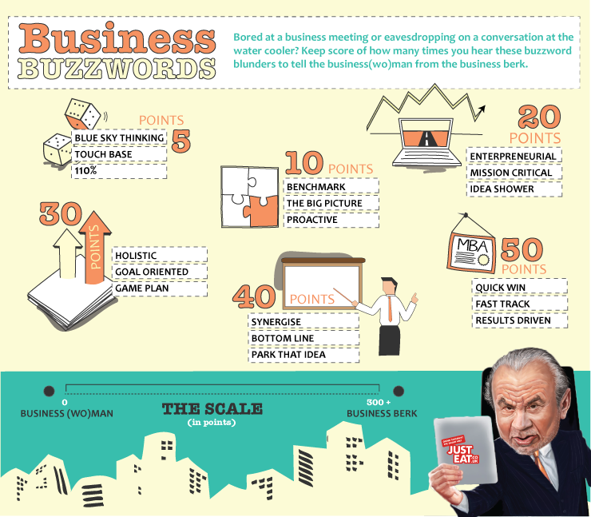
Ejemplo.

Slide 20
Somnolencia…
La anestesia es el entumecimiento de todos los sentidos, resultante en una pérdida de la confianza y la inhabilidad de percibir o reaccionar apropiadamente al ambiente en el que nos encontramos, un ejemplo en el ambiente de los negocios es que oímos a clientes insatisfechos pero no podemos escuchar la guía o entendimiento de su perspectiva.

Slide 21
Los canales de información en sí, se convierten en clichés administrativos y sus efectos anestesiantes se hacen más penetrantes, el resultado es una supresión masiva de un pensamiento crítico y una prueba objetiva contra la realidad, por ejemplo por muchos años la televisión y en particular las noticias eran consideradas como autoritarias.

Slide 22
Un cliché recuperado…
Finalmente un cliché administrativo puede forzar la recolección de un viejo cliché trayendo consigo algo que McLuhan llama “conciencia recuperada”, esto es una instancia particularmente interesante, el exceso de uso de los clichés puede consignar al viejo cliché como un montón de basura administrativa y el viejo término puede ser renombrado como prototipo.

Slide 23
Cuando nos encontramos a nosotros mismo cara a cara con un gran reto, la típica respuesta humana es generalmente tratar con algo que funcionó en el pasado.
En el mundo de los negocios lo que se tiene que hacer es lo que se conoce como re-inventar, algunas compañías hacen que sus colaboradores tengan lluvias de ideas que precisamente sirve para reinventar lo conocido.

Slide 24
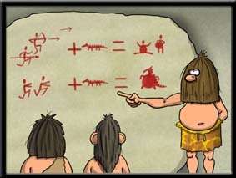
Efectos y causas.
Las causas son concepciones o modelos mentales que nos permiten parear las percepciones con los patrones que llevamos en nuestras mentes. La noción de las causas nos ayuda a entender y racionalizar los efectos percibidos de los medios para hacerlos funcionales en un contexto en particular.

Slide 25
Las leyes de los medios.
Marshall y Eric McLuhan postularon las cuatro leyes de los medios, mantienen que las leyes aplican sin excepción toda creación de la humanidad, ya sea tangible o intangible, abstracto o concreto y nos mencionan que son ´precisamente las cuatro leyes las que revelan la naturaleza de cualquier medio y las cuatro leyes están enmarcadas como cuestionamientos o sondeos.

Slide 26
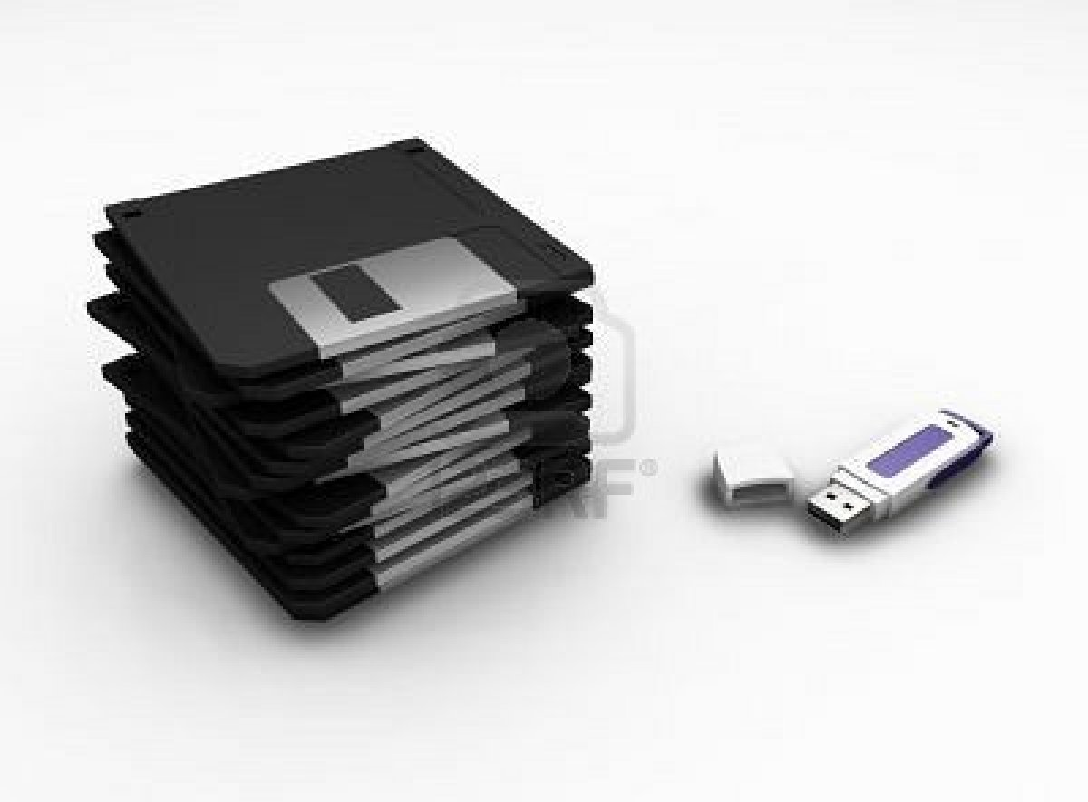
¿Qué hace que el nuevo artefacto mejore, intensifique, haga posible o acelere?

Slide 27
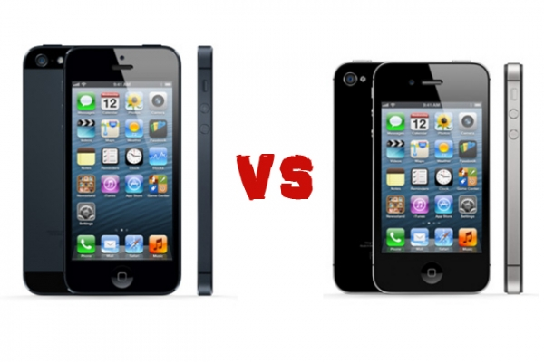
¿Qué es empujado hacia un lado o hecho obsoleto por el nuevo órgano?

Slide 28

¿Qué reaparece o se recupera de prontas acciones y servicios traídos al juego simultáneamente por la nueva forma?

Slide 29
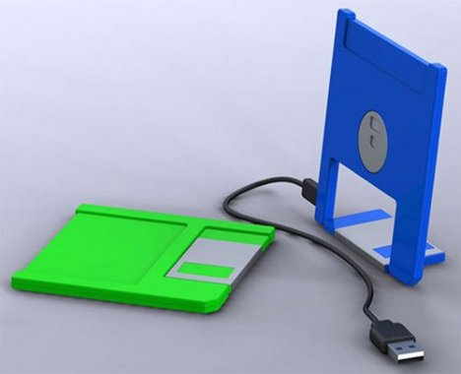
Cuando se presiona al limite su potencial, la nueva forma tenderá a revertir lo que era en sus originales características. ¿Cuál es el potencial de reversa de la nueva forma?

Slide 30
Extendida, obsoleta, recuperada, todos estos efectos ocurren en el medio a la vez, simultáneamente, no es que una u otra ocurra en tiempos diferentes o que una cause o dirija a la otra. Todos estos efectos están presentes y reflejan la naturaleza sistémica en los efectos de un medio.

Slide 31

A través del vidrio
Enfoque hacia el análisis de productos

Slide 32
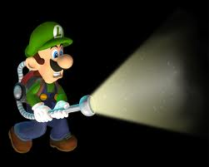
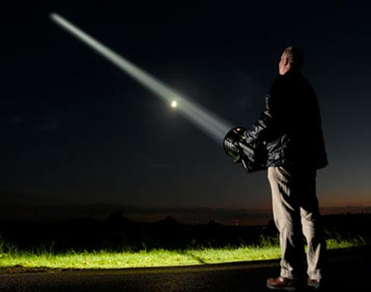
La importancia de las leyes de los medios en el marco de la tétrada yace en su habilidad para revelar las características y efectos que se esconden, ya que sirve como una linterna en los rincones oscuros de la mente, igual que buscar un zapato dentro de un closet oscuro con una linterna.

Slide 33
Tétrada de Mcluhan
En su libro de "Las leyes de los medios", Marshall McLuhan y su hijo Eric McLuhan presentan cuatro leyes empíricas fundamentales de los medios que suceden en forma simultanea y permiten percibir la acción y los efectos de las tecnologías.

Slide 34
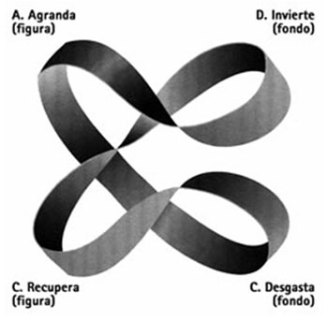
“La Tétrada de Mcluhan”. Fuente: Jordi Berrio, “La obra de McLuhan, el trabajo intelectual como provocación”. Aula abierta del Portal de la comunicación

Slide 35
A dónde quiero llegar?
Como Marshall y Erik Mcluhan decían: ‘‘La recuperación siempre ve por proveer la nota clave o el modo dominante de cada tétrada, lo cual lo hace el mas difícil de los cuadrantes a descubrir’’, este cuadrante es la fuente del gerente para comprender los precedentes, como un medio análogo actúo y como reaccionamos antes

Slide 36
Significado de la tétrada
¿Qué extiende o agranda cualquier artefacto? (Extends), cada tecnología extiende una facultad física o psíquica del usuario
¿Qué deja sin utilidad? (Obsolences), cuando un medio se extiende parte de su entorno se vuelve obsoleto y se da un equilibrio en la sensibilidad.
¿Qué recupera de lo que estaba obsoleto? (Retrieves), todo medio recupera algo previamente obsoleto, anteriores estructuras y entornos o antiguas formas de acción, organización social y pensamiento reviven, se recuperan.
¿En qué revierte o cambia al impulsarlo a su potencia limite? (Reverses into), Cuando una tecnología se lleva al limite trasciende a sí misma e invierte sus características y pueden emerger características opuestas.

Slide 37

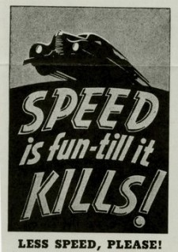
Ejemplos aplicados de la tétrada
Auto
Extiende el viajar, privacidad, estatus (marcas), la expansión humana.
Se invierte en embotellamientos, transporte publico, suburbios.
Se recuperan los caballos de fuerza, trotamundos, mecánicos.
Deja sin utilidad a caminar y el sentido de comunidad, el sentido de distancia y poder.

Slide 38
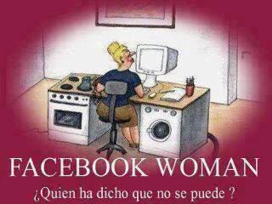
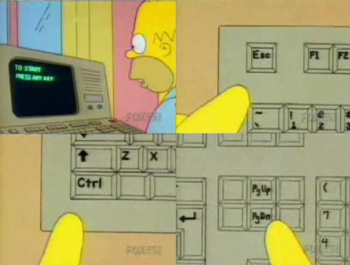
Ejemplos aplicados de la tétrada
Computadora
Extiende la autoridad de la información guardada
Se invierte en ‘ ‘basura entra, basura sale’’, relevancia elevada a una sola fuente de información
Se recupera la total y completa dirección
Deja sin utilidad al juicio propio

Slide 39
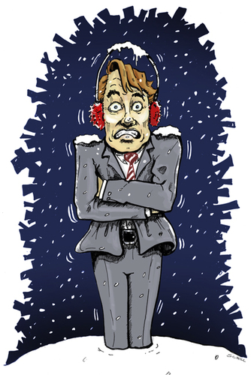



Medios fríos y calientes
Un medio caliente es aquel que requiere muy poca en el ámbito sensorial que envuelve.
Un medio frío requiere un grado mayor de sensibilidad y de imaginación, necesitando una participación activa de los usuarios.
VS

Slide 40

ENFOQUÉMONOS EN LOS GRUPOS DE ENFOQUE ☺

Slide 41
Es una técnica de estudio de las opiniones o actitudes de un público utilizada en ciencias sociales y en estudios comerciales en base a un producto.
Bastante a menudo, el mercado actual experimenta considerablemente a través de las expectativas de los grupos de enfoque, ya que fomentan el pensamiento analítico sobre que es lo que le gusta y no gusta al cliente sobre el ítem en cuestión y como puede ser renovado.

Slide 42
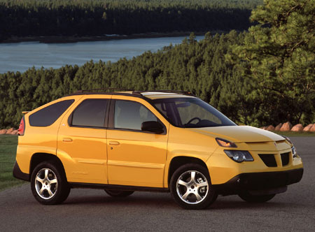
A nadie se le ocurrió preguntar si las personas en realidad utilizan el producto, sino que solo se enfocan en satisfacer las necesidades.
Notes:
Pontiac Aztek, el hijo entre la minivan, el sedan y el deportivo, se considero un desastre de diseño pero para salir del agujero, General Motor lo dio como bono de regalo en el popular programa ‘‘survivor’’ par atraer su mercado objetivo, haciendo ver a este vehículo como la mejor opción para sobrepasar

Slide 43
El focus group crea un ambiente frío, pide a las personas imaginarse comprando o viendo un comercial en su cuarto o pidiendo opiniones, estando en una mesa rodeado de extraños en una habitación con micrófonos y un vidrio doble vista

Slide 44
En la otra mano…
Los anuncios generan un mensaje caliente, ya que son mas eficientes a un nivel subconsciente, porque después de todo, comprar es una experiencia emocional.
El destacado contenido frío del focus group debe dar al medio caliente realista de la TV, estos permiten al los investigadores de mercado medir como la gente le gustaría pensar al ver una aproximación de mercado, no como realmente se puedan sentir.

Slide 45
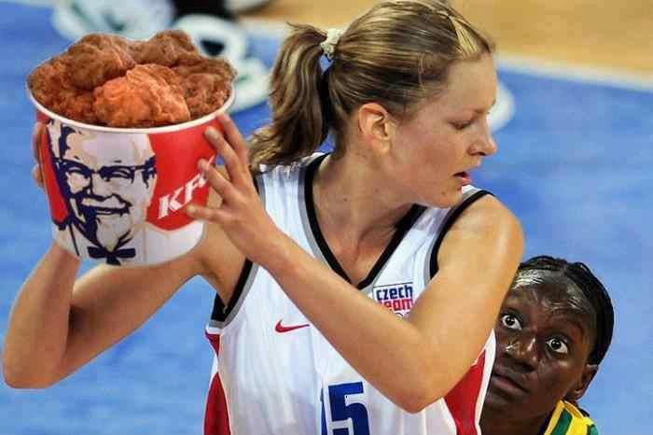
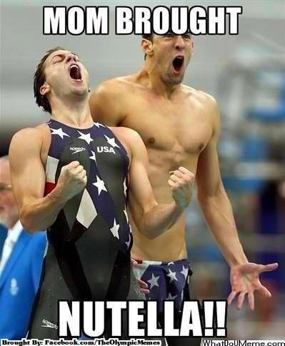
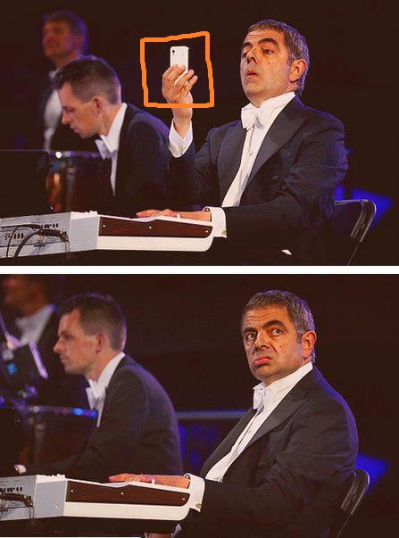
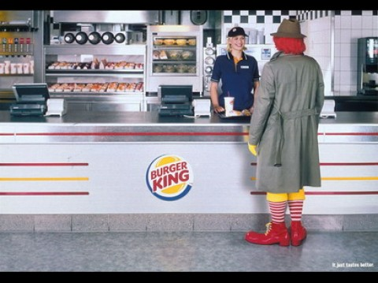

Slide 46
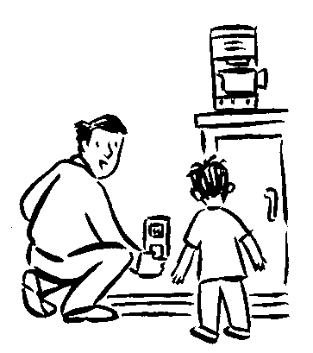
Conectando la información de la organización

Slide 47

Bajo la influencia de la computarización, una organización puede ser reintegrada y re-harmonizada, como un instrumento musical.

Slide 48
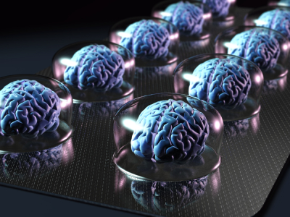
La IC agrega un nuevo nivel de conciencia acerca de los procesos en una compañía, esto nos ayuda a concentrarnos, organizarnos y acelerar el proceso.

Slide 49
‘’Ningún medio tiene su significado o existencia por si solo, solamente con la constante interacción con los otros medios’’ Understanding media, 1964

Slide 50
Primero permite que las ideas crezcan en cada grupo, después permite que tanto las ideas como el contexto en el que se manejan circulen en los grupos que discuten su banco de ideas

Slide 51
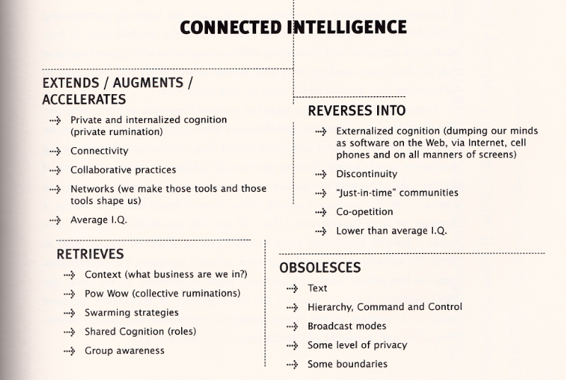
Tétrada de la inteligencia conectada

Slide 52
Se ha demostrado que usar la Inteligencia colectiva ayuda a promover el sentimiento de un fin común sobre y por encima de las metas personales de cada miembro del equipo

Slide 53
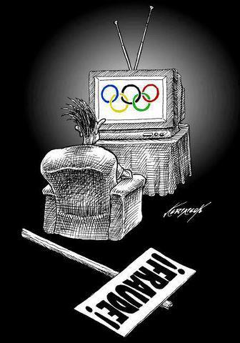
Bibliografía
http://quiencritica.blogspot.mx/2008/09/la-ttrada-de-mcluhan.html recuperado el día 05/08/12
https://www.facebook.com/OlympicMeme recuperado el día 05/08/12
Federman, Mark, De Kerckhove, Derrick. (2003). McLuhan for Managers, New tools for new thinking, Viking Canada

